Slide 1

Rappel : binding C#
Vincent COUTURIER
Module R3.04

Slide 2
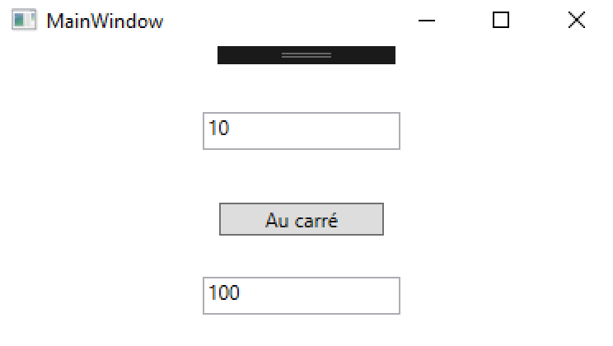
Exemple
﻿<Grid Margin="0,0,2,0">
<TextBox … Text="{Binding Nb1}"/>
<Button x:Name="ButtonCarre" Margin="0,95,4,0" Content="Au carré" VerticalAlignment="Top" Width="100" Click="ButtonCarre_Click"/>
<TextBox … Text="{Binding Resultat}"/>
</Grid>

Slide 3
Code behind
﻿public partial class MainWindow : Window, INotifyPropertyChanged {
public event PropertyChangedEventHandler PropertyChanged;
public MainWindow()
{
InitializeComponent();
this.DataContext = this;
}
public double Nb1 { get; set; } //Property Nb1
private Double resultat;
public Double Resultat { //Property Resultat
get { return resultat; }
set {
resultat = value;
OnPropertyChanged("Resultat"); } }
protected void OnPropertyChanged(string name)
{
PropertyChangedEventHandler handler = PropertyChanged;
if (handler != null) {
handler(this, new PropertyChangedEventArgs(name)); }
}
…
}

Slide 4
Code behind
La classe :
Contient les properties qui sont bindées dans la vue XAML.
Doit définir le contexte du binding à la fenêtre XAML courante afin de récupérer les valeurs saisies dans la vue : this.DataContext = this; Il est courant de faire cette affectation dans le constructeur (après InitializeComponent();)
Doit, afin de mettre à jour la vue :
Implémenter l’interface INotifyPropertyChanged
Créer l’évènement PropertyChanged de type PropertyChangedEventHandler. Il est possible de le générer de la façon suivante :
Définir la méthode OnPropertyChanged(string name) qui prend en paramètre le nom du champ à mettre à jour dans la vue XAML (notification). Pour chaque property pour laquelle vous souhaitez notifier les changements, vous devez ensuite appeler OnPropertyChanged chaque fois que la propriété est mise à jour.

Slide 5
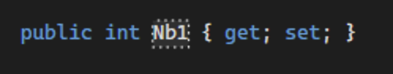
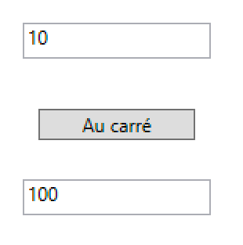
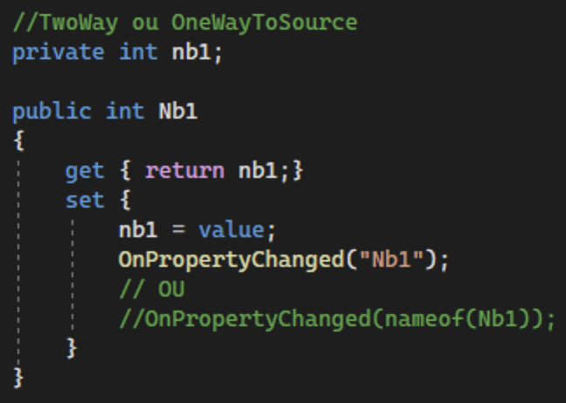
Rappels : binding
Le binding se fait sur un attribut XAML d’un contrôle, par exemple Text.
Le binding <TextBox … Text="{Binding Nb1}"/> peut aussi s’écrire :
<TextBox … Text="{Binding Path=Nb1, Mode=TwoWay}"/>
Car le mode TwoWay est le mode par défaut :
OneWay
TwoWay
OneWayToSource

Slide 6
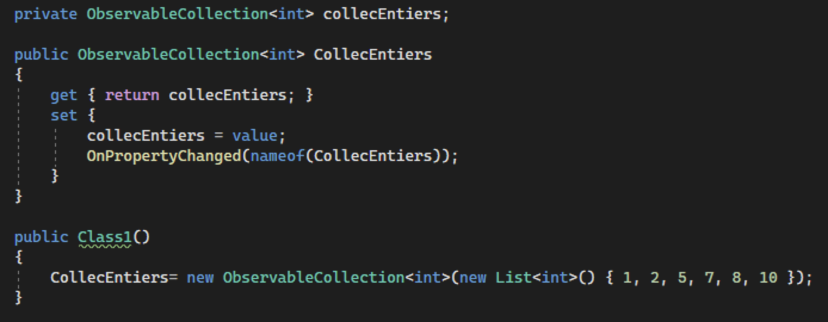
Rappels : binding
Une List n’est pas bindable, il faut créer une ObservableCollection.
Pour alimenter l’ObservableCollection à partir d’une List, cela se fait dans le constructeur d’ObservableCollection :

